Slide 1
7. ОПТОЕЛЕКТРОННИ ЕЛЕМЕНТИ
7.1. Полупроводникови фотоприемници – фото-
резистори, фотодиоди, фотоелементи , фототран-
зистори, фототиристори. Характеристики и па-
раметри.

Slide 2
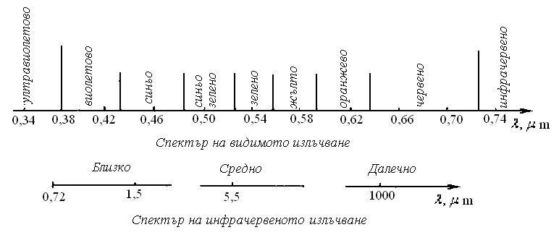
Фиг. 7.1. Спектър на електромагнитното излъчване.

Slide 3
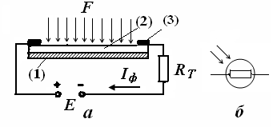
Фоторезистори
Фиг. 7.2. Принципно устройство (а) и графично означение (б) на фоторезистор;
1-диелектрична подложка;
2- фоточувствителен полупроводников слой;
Материали: CdS, CdSe – за видимата област,
PbS, PbSe, Ge или Si + Au, Zn– за инфрачервената област.

Slide 4
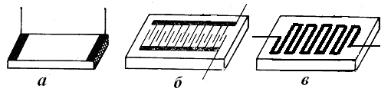
Тъмново съпротивление 10⁷÷10¹¹Ω
Фиг. 7.3. Фоторезистори с паралелни електроди (а),
с гребеновидни електроди (б) и меандърна форма на слоя (в).
Тъмново съпротивление 10⁷ ÷ 10¹¹ Ω

Slide 5
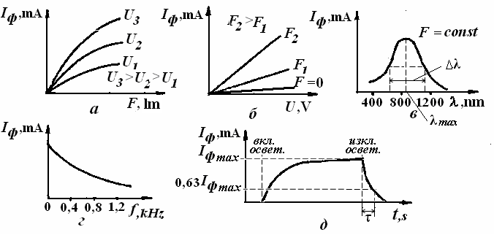
Фиг. 7.4. Характеристики на фоторезистор – светлинна (а), волтамперна (б), спектрална (в), честотна (г) и преходна (д).

Slide 6
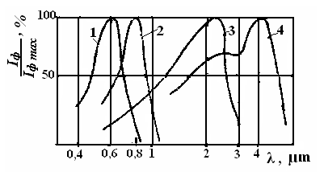

Фиг. 7.5. Спектрални характеристики на фоторезистори от CdS (1), CdSe (2), PbS (3) и PbSe (4).

Slide 7
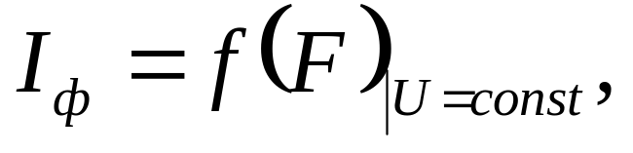
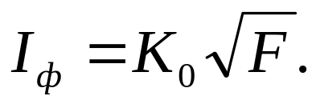
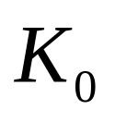
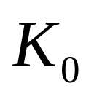
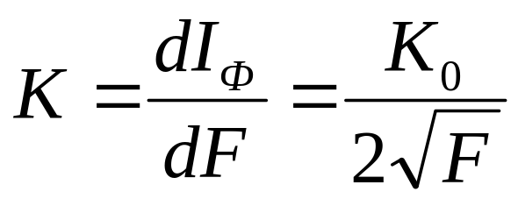

Светлинната характеристика
- интегрална фоточувствителност,
А/lm.
- от 100 μА/lm до 1,2 А/lm.
- диференциалната фоточувствителност.

Slide 8
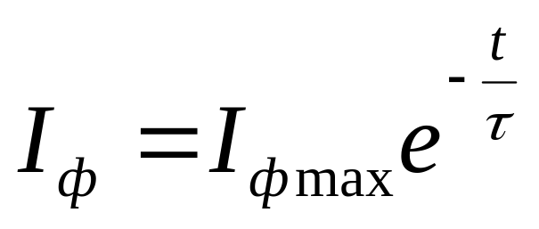


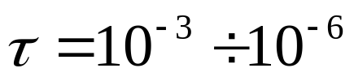
Фототок при прекратяване на осветяването:
времеконстанта на преходните процеси на
фоторезисторите, при
s.
Висока фоточувствителност, но голяма инерционност;

Slide 9
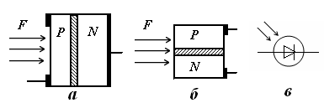
Фотодиоди
Фиг. 7.6. Конструкция на фотодиоди – (а) и (б) и графичното им означение (в).

Slide 10
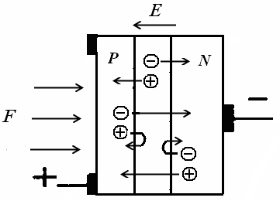
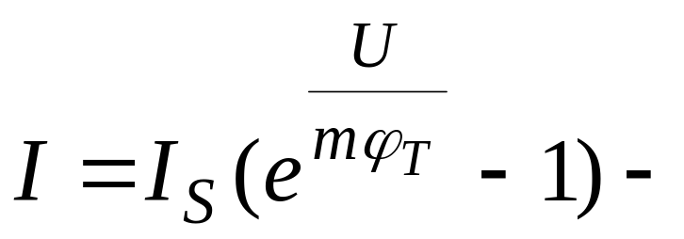

Фиг. 7.7. Действие на PN прехода при осветяване.
Волт-амперна характеристика на осветения PN преход

Slide 11
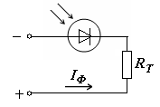
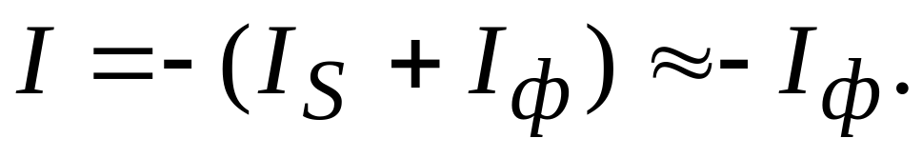

Фиг. 7.8 Свързване на фотодиод.
К- интегралната фоточувствителност.

Slide 12
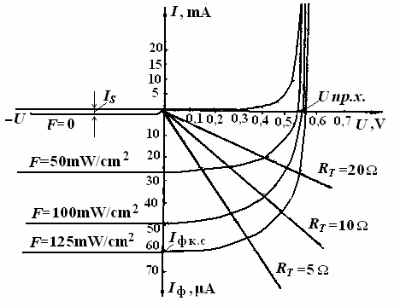
I_{Ф}=KF
I_{S} – тъмнов ток (10⁻⁸÷10⁻¹¹А)
Фиг. 7.9. Обобщени волт-амперни характеристики
на осветения PN преход.

Slide 13
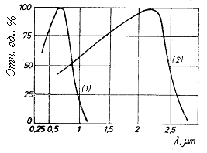
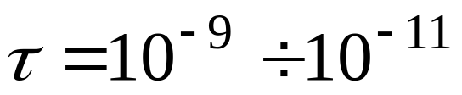
Фиг. 7.10. Спектрални ха- рактеристики на фотодиоди от Si (1) и Ge(2).
s.

Slide 14
Предимства на фотодиодите:
Добри честотни свойства;
Голямо бързодействие;
Линейна светлинна характеристика;
Добра температурна устойчивост;
Съвместимост с интегрални схеми;
Недостатък са малките фото токове, което изисква допълнително усилване.

Slide 15
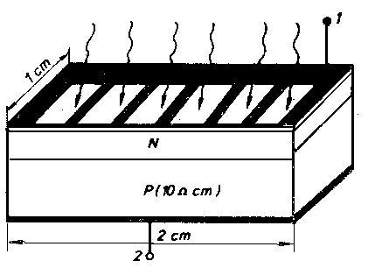
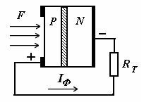
Фотелементи.
Фиг. 7.12. Конструк- ция на силициев фотоелемент.
Фиг. 7.11. Свързване на фотоелемент.

Slide 16
Фиг. 7.9. Обобщени волт-амперни характеристики
на осветения PN преход.

Slide 17
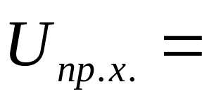






Силициеви фотоелементи
0,5
0,55 V.
- за Si
20
25 mA/cm²
ток при средна
слънчева осветеност;
При оптимален товар напрежението е 0,35
0,40 V,
а плътността на тока 15
20 mA/cm².
. К.п.д. на силициеви слънчеви елементи е 12
19 %.

Slide 18

Фиг. 7.13. Слънчева батерия

Slide 19
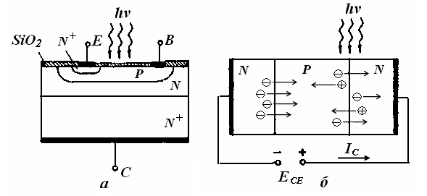
Фототранзистори.
Фиг. 7.14. Конструкция на планарно-епитаксиален транзистор (а) и принцип на действие (б).
τ = 10⁻⁶ s.

Slide 20
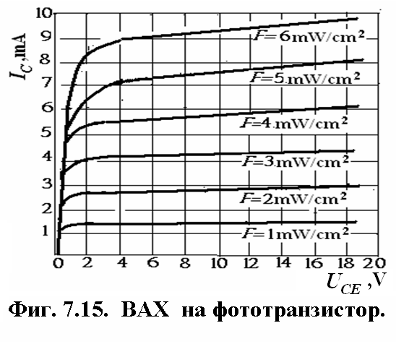

Slide 21
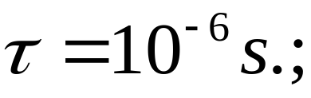
Недостатъци на фототранзисторите в сравнение с обикновени транзистори и други фотоприемници:
По-малък β;
По-голям C_{BC};
По-голямо време на живот на токоносителите;
По-ниско бързодействие
Нелинейна волтамперна характеристика;
Ниска гранична честота;

Slide 22
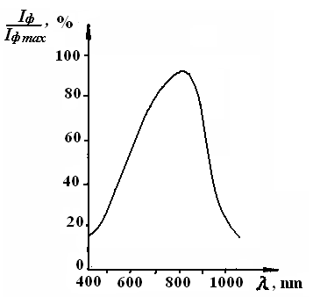
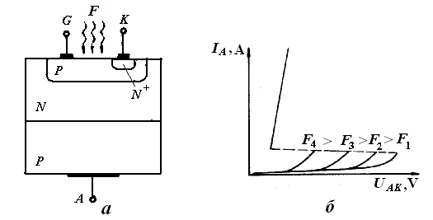
Фототиристори
Спектрална характерис -тика на силициев фото-
транзистор.
Фототиристор – структура (а) и ВАХ (б).

